Slide 1
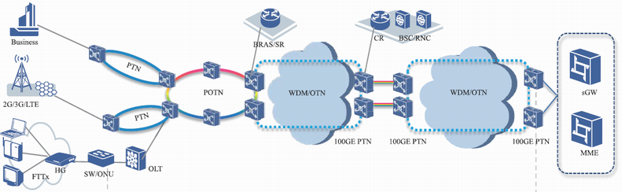
多种传输方式联合使用构成了现代通信网络
有线通信：网线、同轴电缆、USB线、光纤等
无线通信：5G、蓝牙、WIFI、FSO、卫星等
Notes:
你能看得见的，使用电线、网线、光纤等作为媒介，属于有线通信。
你看不见的摸不着的，使用电磁波作为媒介的，属于无线通信。
大家注意哦，我们身边的立体空间是三维的，电磁场不是第一张图所示的xyz轴所能简单表示的，它实际上非常复杂和混乱。对于大部分人来说，在脑子里想象一个复杂的电磁场环境是不可能做到的。
书上和网上的资料，是为了方便大家理解，才会简单地画成二维正弦波。
有一个办法可以帮助大家理解：去湖边，抓一把石头子，同时往湖里扔，观察水面的波动，感受一下。这还只是一个二维的，现实中的电磁场环境比这个还要复杂得多。（幸好看不见。。。）

Slide 2


有线通信信道

Slide 3
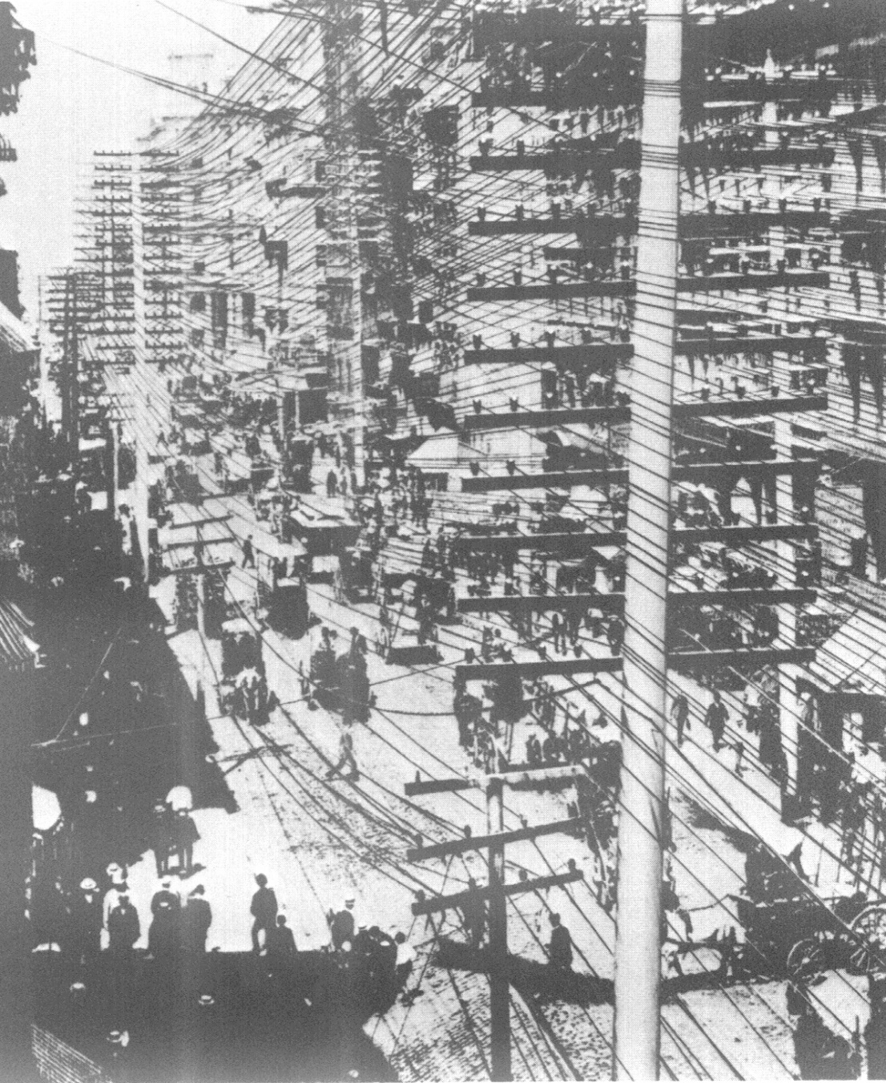
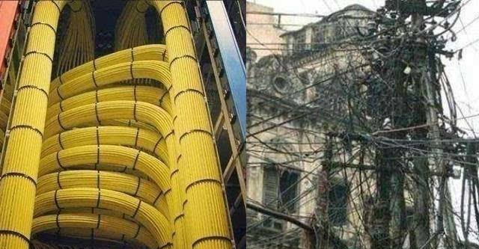
有线信道(Wired channel)
明线open wire
电缆
光纤

Slide 4
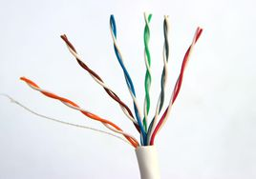
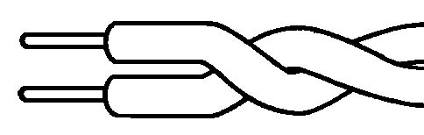
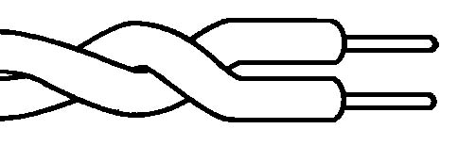
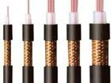
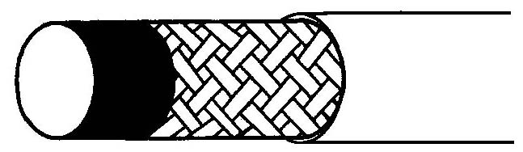
电缆
对称电缆symmetrical cable：由许多对双绞线组成
同轴电缆coaxial cable
导体
绝缘层
双绞线 twisted pair，TP
金属编织网
保护层
实心介质
导体
同轴线
Notes:
双绞线是由一对相互绝缘的金属导线绞合而成。采用这种方式，不仅可以抵御一部分来自外界的电磁波干扰,也可以降低多对绞线之间的相互干扰。把两根绝缘的导线互相绞在一起，干扰信号作用在这两根相互绞缠在一起的导线上是一致的（这个干扰信号叫做共模信号），在接收信号的差分电路中可以将共模信号消除，从而提取出有用信号（差模信号）
在一个电缆套管里的，不同线对具有不同的扭绞长度，一般地说，扭绞长度在38.1mm～140mm内，按逆时针方向扭绞，相临线对的扭绞长度在12.7mm以内。双绞线一个扭绞周期的长度，叫做节距，节距越小（扭线越密），抗干扰能力越强
同轴电缆由里到外分为四层：中心铜线（单股的实心线或多股绞合线），塑料绝缘体，网状导电层和电线外皮。中心铜线和网状导电层形成电流回路。因为中心铜线和网状导电层为同轴关系而得名。
同轴电缆传导交流电而非直流电，也就是说每秒钟会有好几次的电流方向发生逆转。
如果使用一般电线传输高频率电流，这种电线就会相当于一根向外发射无线电的天线，这种效应损耗了信号的功率，使得接收到的信号强度减小。
同轴电缆的设计正是为了解决这个问题。中心电线发射出来的无线电被网状导电层所隔离，网状导电层可以通过接地的方式来控制发射出来的无线电。

Slide 5
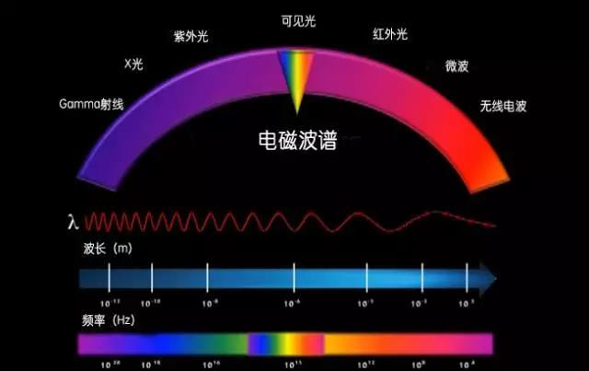
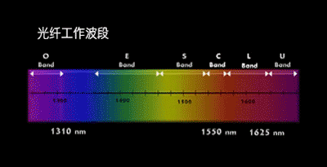
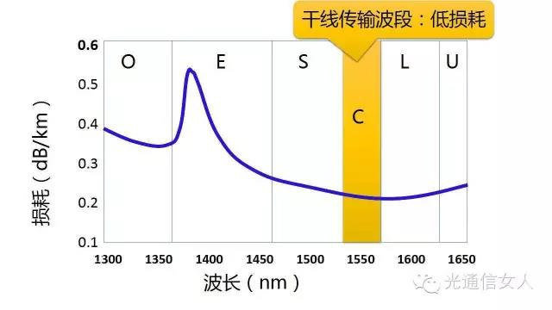
光纤
光纤通信工作波长在近红外区，波段：
O波段：1260nm到1310nm
E波段：1360nm到1460nm
S波段：1460nm到1530nm
C波段：1535nm到1565nm
L波段：1565nm到1625nm
U波段：1640nm到1675nm

Slide 6
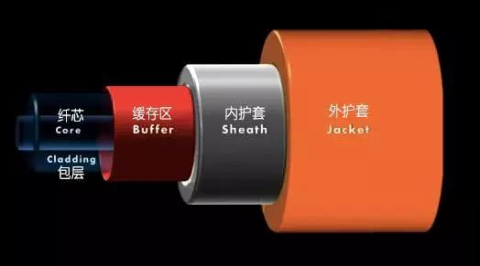
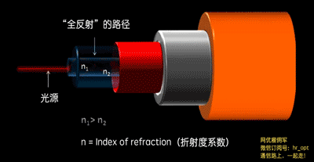
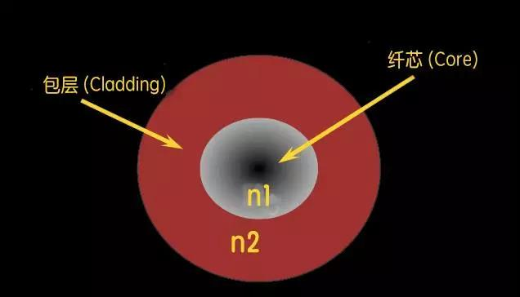
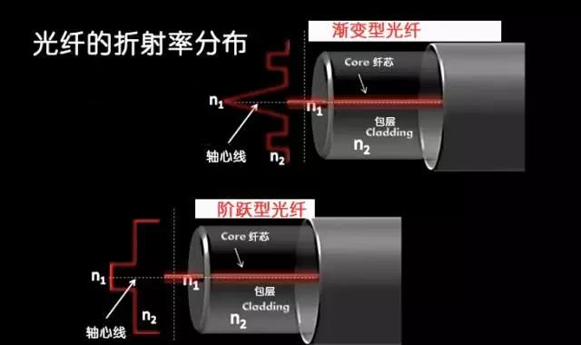
光纤的结构

Slide 7
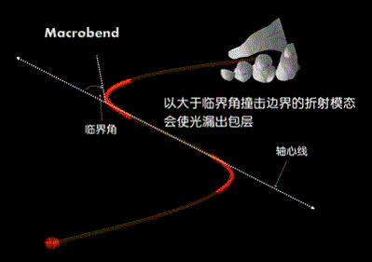
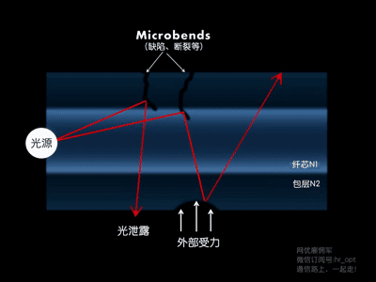
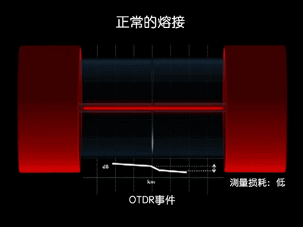
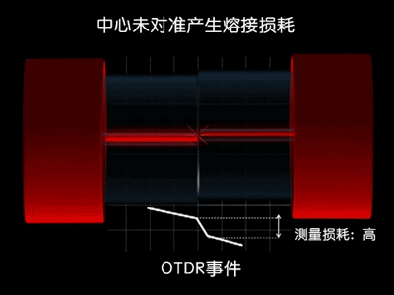
光纤的弯曲损耗和熔接损耗

Slide 8
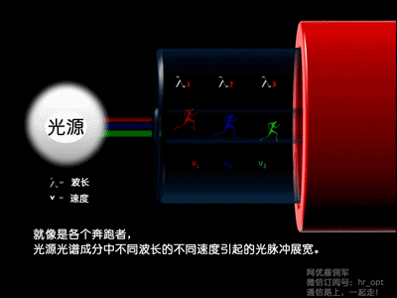
光纤的色散
材料色散
波导色散
偏振模色散
模式色散

Slide 9
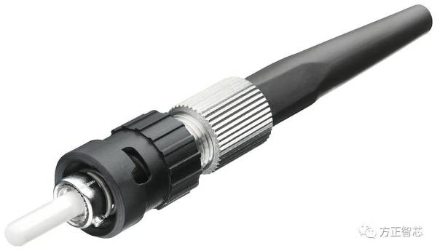
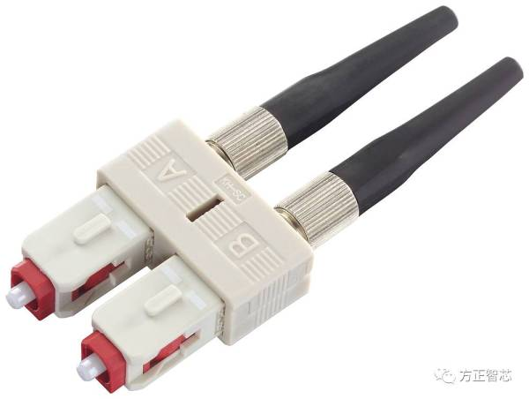
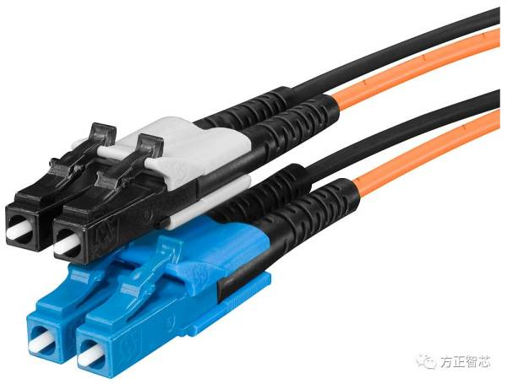
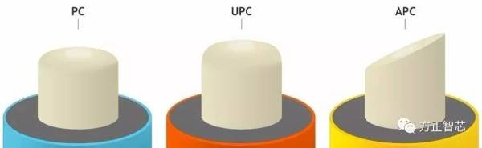
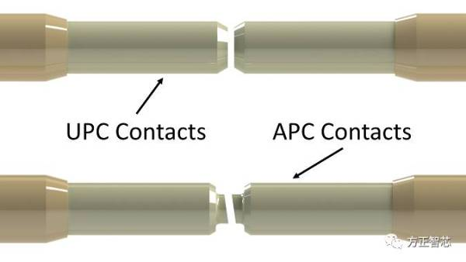
光纤的接口与接头
跳线接口
FC
SC
LC
光纤接头

Slide 10
光接入

Slide 11



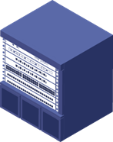

光接入网——PON
Passive Optical Network
无源光网络
Optical Line Terminal
光线路终端
Passive Optical Splitter
无源分光器
Optical Network Unit
光网络单元
PSTN
Internet
CATV
PON组成：光线路终端（OLT）、光网络单元（ONU）和无源分光器（POS）
PON的特点：节约、可靠、长距离、高带宽、灵活。
Notes:
干线——海量数据——跨区域
我们切身相关的——家里，办公室，终端——接入网
现在绝大部分都是光接入网——PON
以前电的：
交换机
运算
芯片
背板
都需要电
分到楼栋——上楼——接入户
ONU—猫—调制解调

Slide 12

PON传输原理－单纤双向传输
1490nm
OLT
1310nm
ONU
Notes:
接入光的基本传输原理
网线能不能两个方向？不能
单纤双向传输

Slide 13
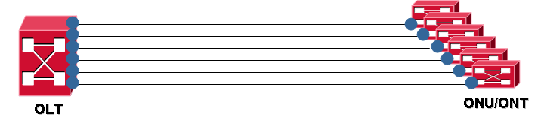
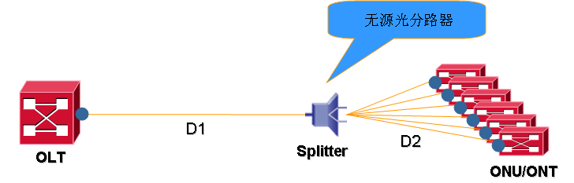
采用PON技术的FTTX——成本优势
P2P方式
每个用户独享一根光纤；
每个用户独享一对光模块；
大量节约光纤
和光模块
PON方式
多个用户共享一根主干光纤；
多个用户共享局端光模块；
假设有32个用户，D1的距离为5000m，D2的距离为50m，则：P2P方式需要64个光模块，P2MP方式仅需要33个光模块，节约近50％；
点对点方式需要（5000＋50）×32＝176000m光纤，点对多点方式仅需要5000＋50×32＝6600m光纤，节约光纤超过96％。
Notes:
FTTX——光纤到户——为什么能淘汰电入户
成本优势
点对点的拉光纤对比拉一根光纤

Slide 14
采用PON技术的FTTX——维护优势
交换机组网
PON组网
网络可靠性高
LanSwitch
OLT
有源设备都是
潜在的故障点
无有源设备
LanSwitch
LanSwitch
Splitter
Splitter
PON属于无源光学网，网络中无有源电子器件，这意味着维护成本将显著降低。
由于网络组件数量少，因此故障点也将相应减少，进而运营支出也会最大程度地降低。
Notes:
与电相比——维护优势
电的组网方式——交换机组网
电池
转发
计算
发热
老化
计算——背板——电源——说不定还得降温——专门一个机房——还会老化——生锈

Slide 15
小结
通信
距离、速度、准确度
现代通信——电磁波通信
有线 主干容量需求 ：距离（衰减）、速度、准确度
无线 频谱资源：距离、速度、准确度
安全、成本
基本概念
信号 频谱
信道 带宽
频谱利用率
调制（频谱搬移）

Slide 16
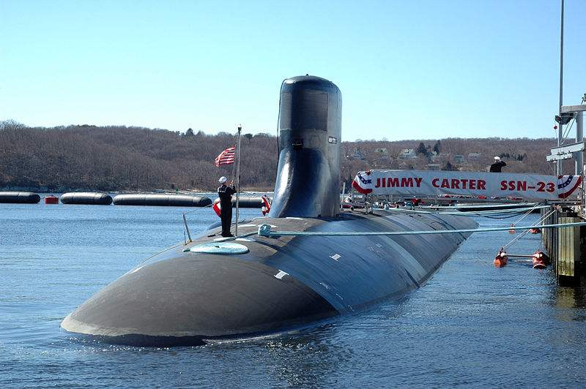
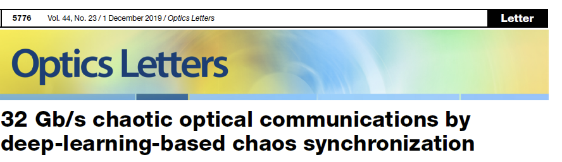
新的需求——安全性
超高速
超大容量
超长距离
Notes:
常春藤之铃——美国窃听苏联的电缆
斯诺登爆料的菱镜门
吉米卡特号潜艇——32亿美元，世界上最贵的核潜艇。
信息的安全性是另一个很大的研究范畴，和通信有交集。但是在本课程中，不过多涉及，适当的时候会进行一些知识的科普
日前央视焦点访谈报道，在三年前，海南省渔民黄运来，出海打渔时，从海底捞到一个一米多长的“怪物”，外形像鱼雷一样，经国内军事专家鉴定，这竟是一个可照相、有光纤和卫星通讯功能的缆控水下机器人，按照官方说法：这是M国海军在我国海域秘密投放的，用来监视中国海军，以获取我海军舰队的活动动向，进行实时的近距离侦查和情报收集任务。

Slide 17
基础知识点
模拟信号
频谱、带宽

Slide 18
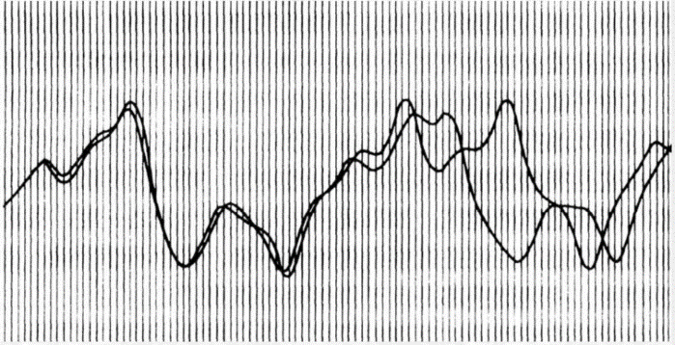
混沌系统
1961年，美国气象学家洛伦兹(E.N. Lorenz)建立气象方程，并用于计算模拟预报天气
初值分别为0.506， 0.506127

Slide 19

混沌系统

Slide 20
混沌系统

Slide 21
混沌系统
奇怪吸引子
Notes:
“吸引子”：运动轨迹经过长时间之后所进入的终极形态，可能是稳定的平衡点，或周期性的轨道；但也可能是继续不断变化，没有明显规则或次序的许多回转曲线，这时就叫“奇怪吸引子”，奇怪吸引子的运动轨道，对轨道初值及其敏感，但其轮廓确是相当稳定的。
混沌更像是没有周期性的次序。在理想模型中，可能包含无穷的内在层次，层次之间存在着“自相似”或“不尽相似”。

Slide 22
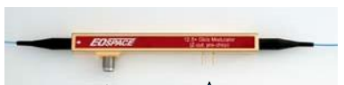
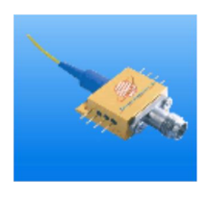
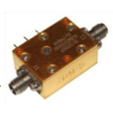
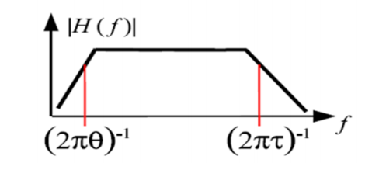
混沌光通信
基于外部非线性器件的光电延迟反馈混沌源
马赫-曾德尔（Mach-Zehnder）
调制器
光电转换器 V_{mw}(t)=S.P_{opt}(t) S为相应度
射频放大器
Notes:
信号波

Slide 23
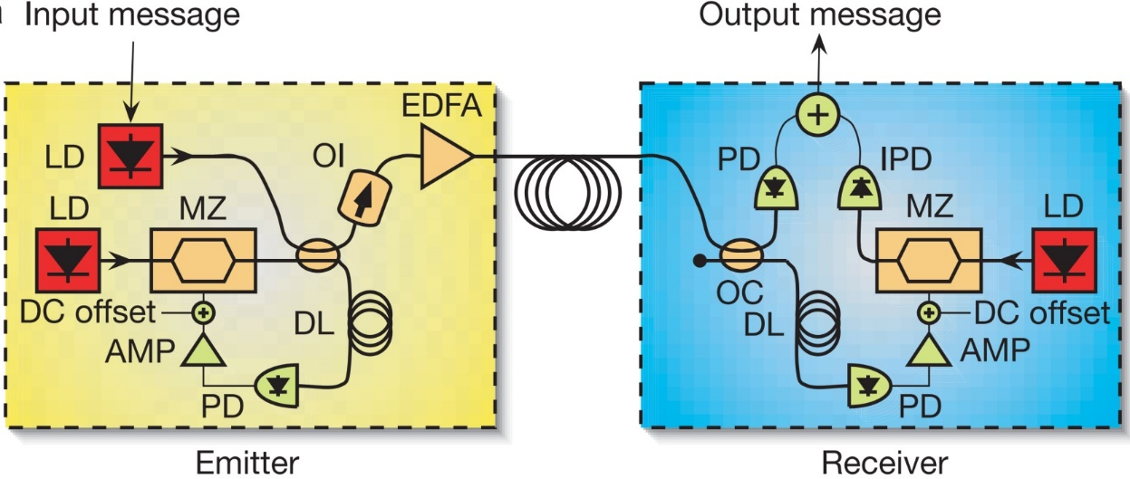
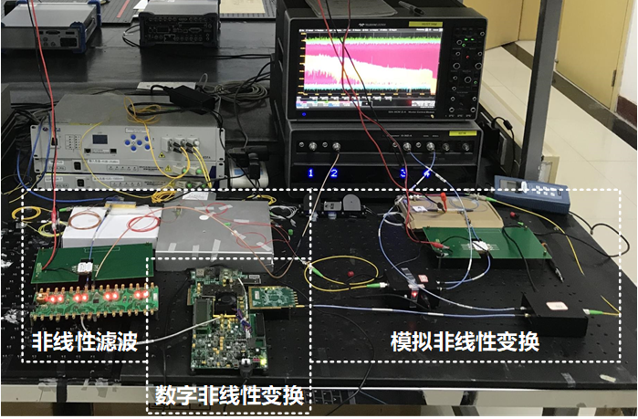
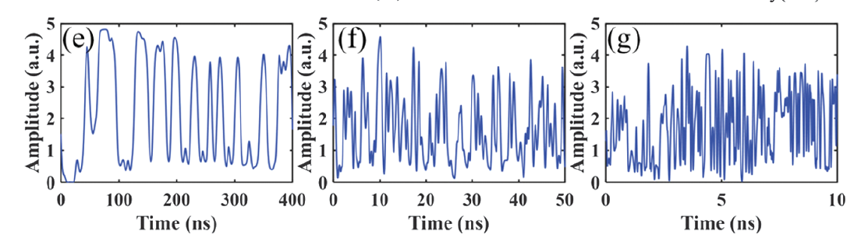
混沌光通信
Notes:
信号波

Slide 24
小结
通信
距离、速度、准确度
现代通信——电磁波通信
有线 主干容量需求 ：距离（衰减）、速度、准确度
无线 频谱资源：距离、速度、准确度
安全、成本
基本概念
信号 频谱
信道 带宽
频谱利用率
调制（频谱搬移）

